Slide 1


aa-6. 学習と検証、学習不足、過学習、学習曲線
（人工知能）
金子邦彦

Slide 2
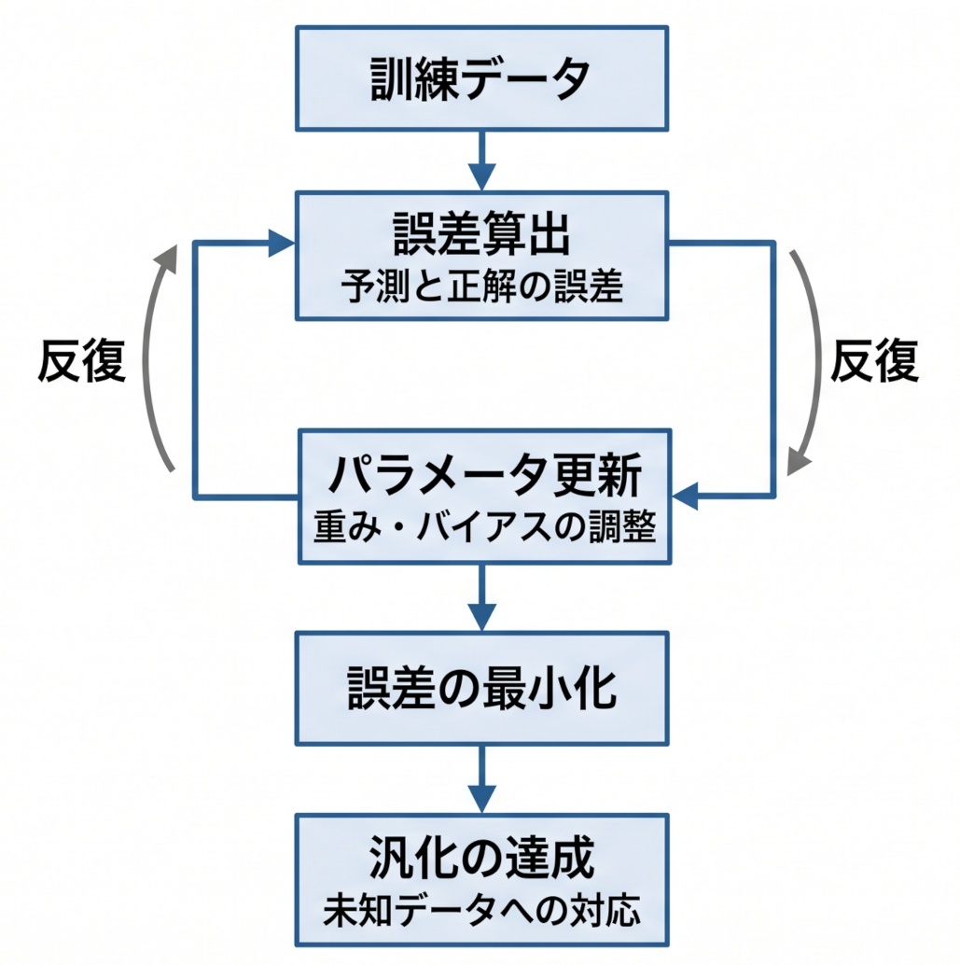
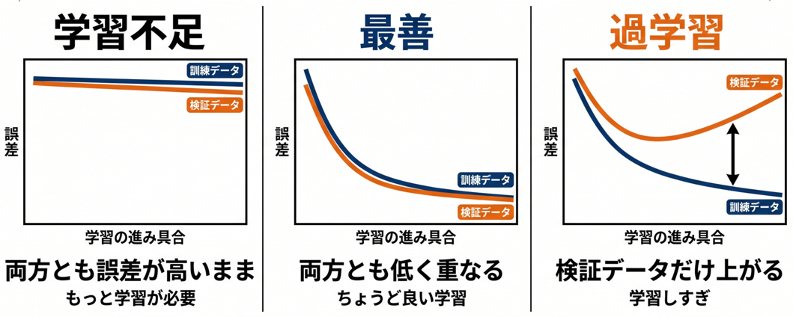
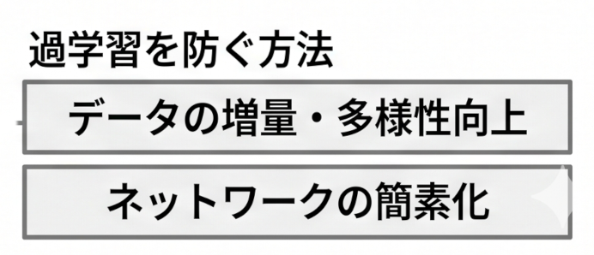
内容
学習プロセス
学習曲線の活用

Slide 3
6-1. 画像分類とニューラルネットワーク

Slide 4

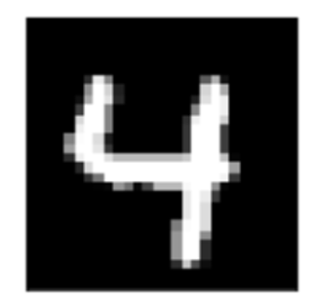

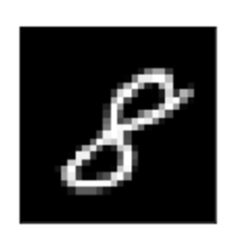
画像分類
（例）画像を、０，１，２，３，４，５，６，７，８，９の１０種類に分類
２
４
０
８

Slide 5
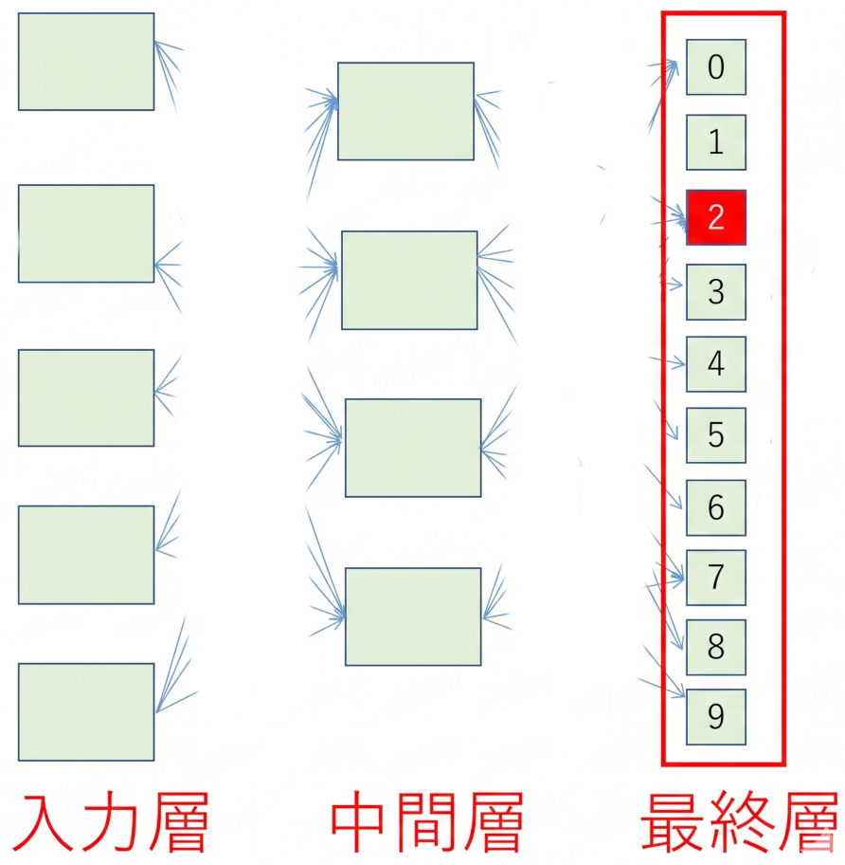
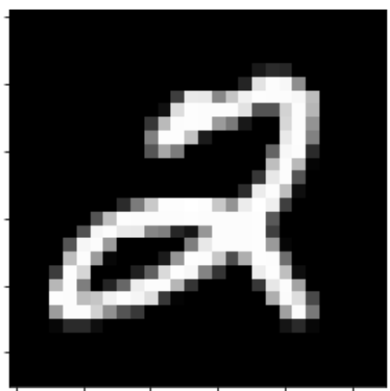
AI での画像分類
画像を入力
カテゴリそれぞれの確率が出力される
最も活性度が高いニューロンに対応するクラスが分類結果となる。
画像
各カテゴリ（ラベル）の確率
カテゴリ（ラベル）
０ 確率 0.0000 ・・・
１ 確率 0.0000 ・・・
２ 確率 0.9999 ・・・
３ 確率 0.0000 ・・・
４ 確率 0.0000 ・・・
５ 確率 0.0000 ・・・
６ 確率 0.0000 ・・・
７ 確率 0.0000 ・・・
８ 確率 0.0000 ・・・
９ 確率 0.0000 ・・・
接
続
接
続

Slide 6
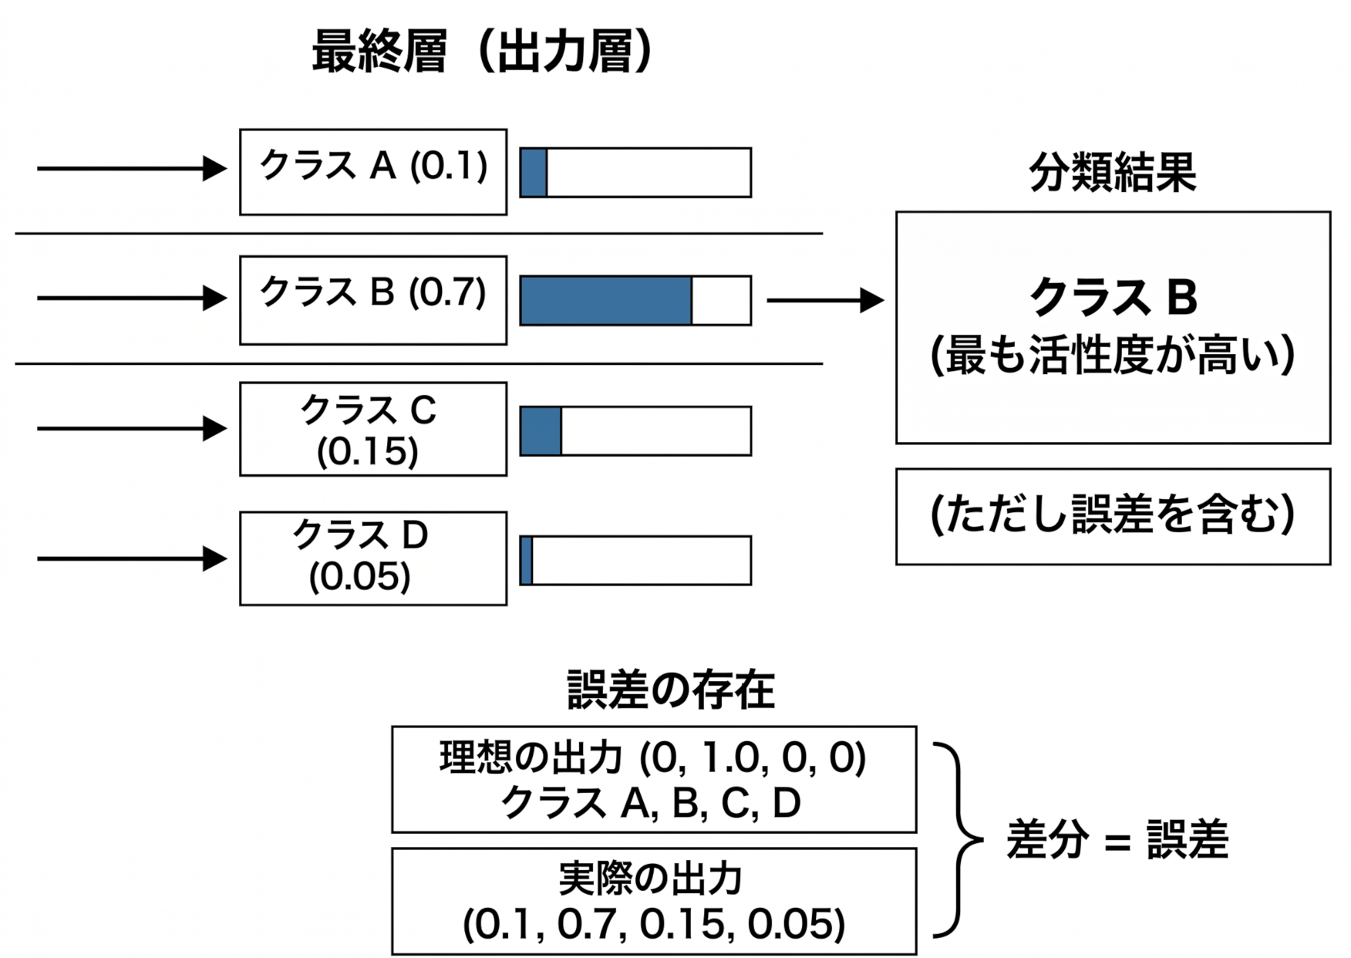
ニューラルネットワークを用いた分類と誤差
最終層のニューロンのうち最も活性度が高いものに対応するクラスが分類結果となる。分類結果には誤差がある。

Slide 7
ニューラルネットワークの構造
入力層：28×28 の画像を受け取る。ニューロン数は 768個
中間層：特徴抽出（パターン認識）を行う
出力層（ニューロン数 10）：特徴抽出（パターン認識）と分類
接
続
接
続
28×28
768画素
全体で 768個の
ニューロン
種類: relu
ニューロン数: 10
種類: softmax

Slide 8
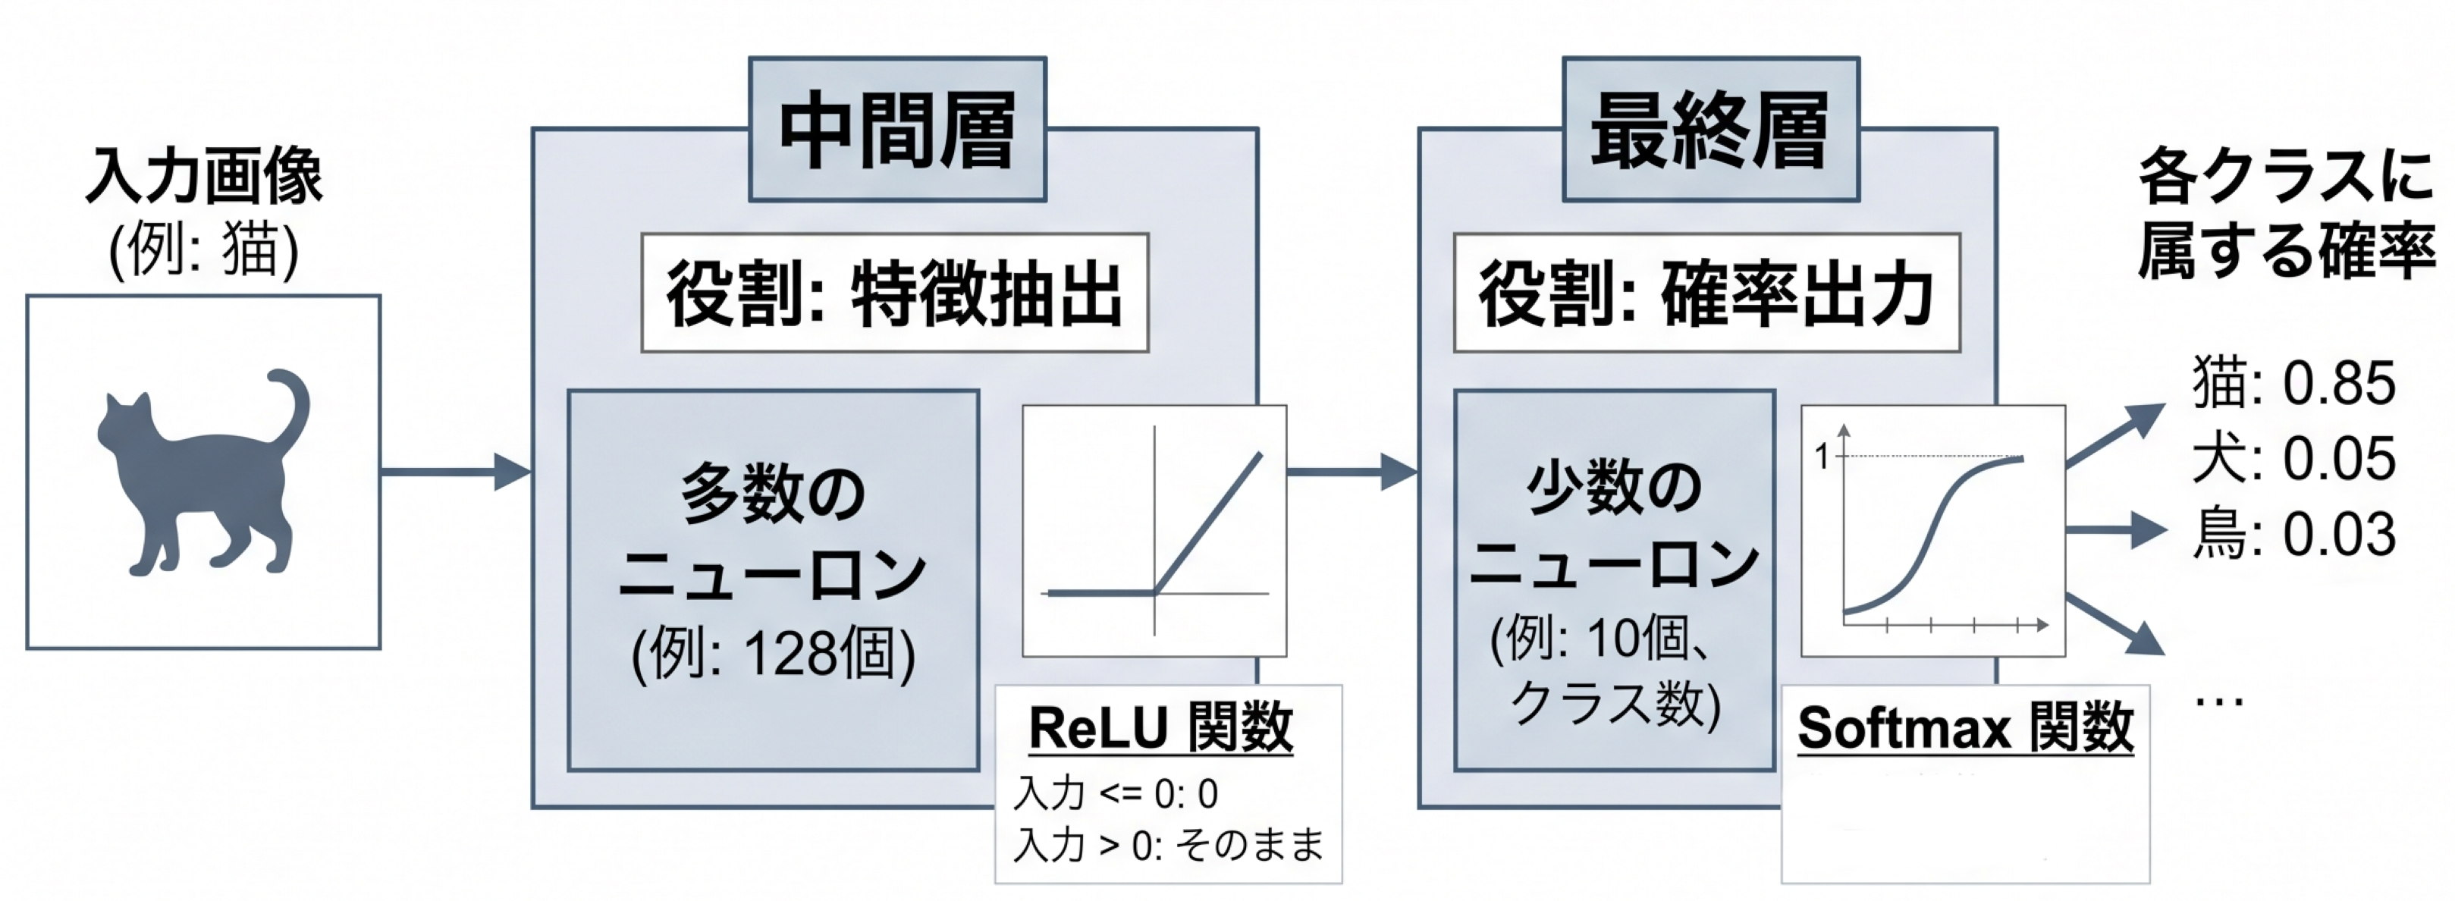
活性化関数の使い分け
中間層と最終層で異なる種類の関数を用いる
（入力層はデータの受け取りのみで、もともと活性化関数がない）
他の関数を使う場合もある

Slide 9
Python プログラムでの実装例 (Kerasを使用)
import tensorflow as tf
m = tf.keras.models.Sequential([
tf.keras.layers.Flatten(input_shape=(28, 28)),
tf.keras.layers.Dense(units=128, activation='relu'),
tf.keras.layers.Dense(units=10, activation='softmax')
])
入力は 28×28個の画素
１層目のニューロン数は 128
活性化関数は relu
２層目のニューロン数は 10
種類は softmax
Flatten は，2次元の配列を，ニューラルネットワークの入力形式に変換するもの
設定すべき項目
入力の数値の個数（ここでは画素数）
層ごとのニューロン数
層ごとの活性関数の種類

Slide 10
6-2. 機械学習の特徴

Slide 11
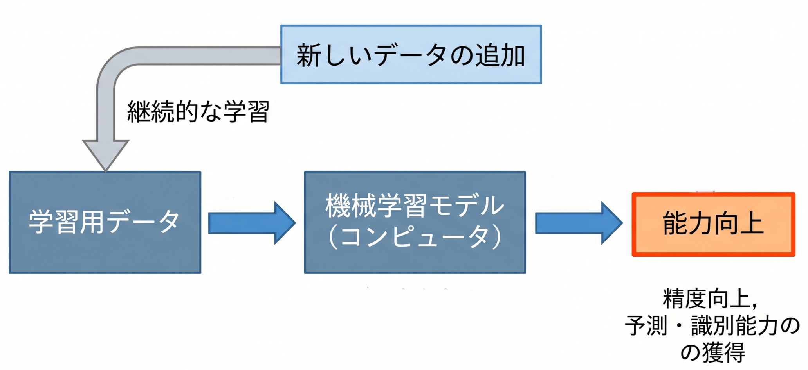
機械学習の特徴 ①データ駆動型学習

Slide 12
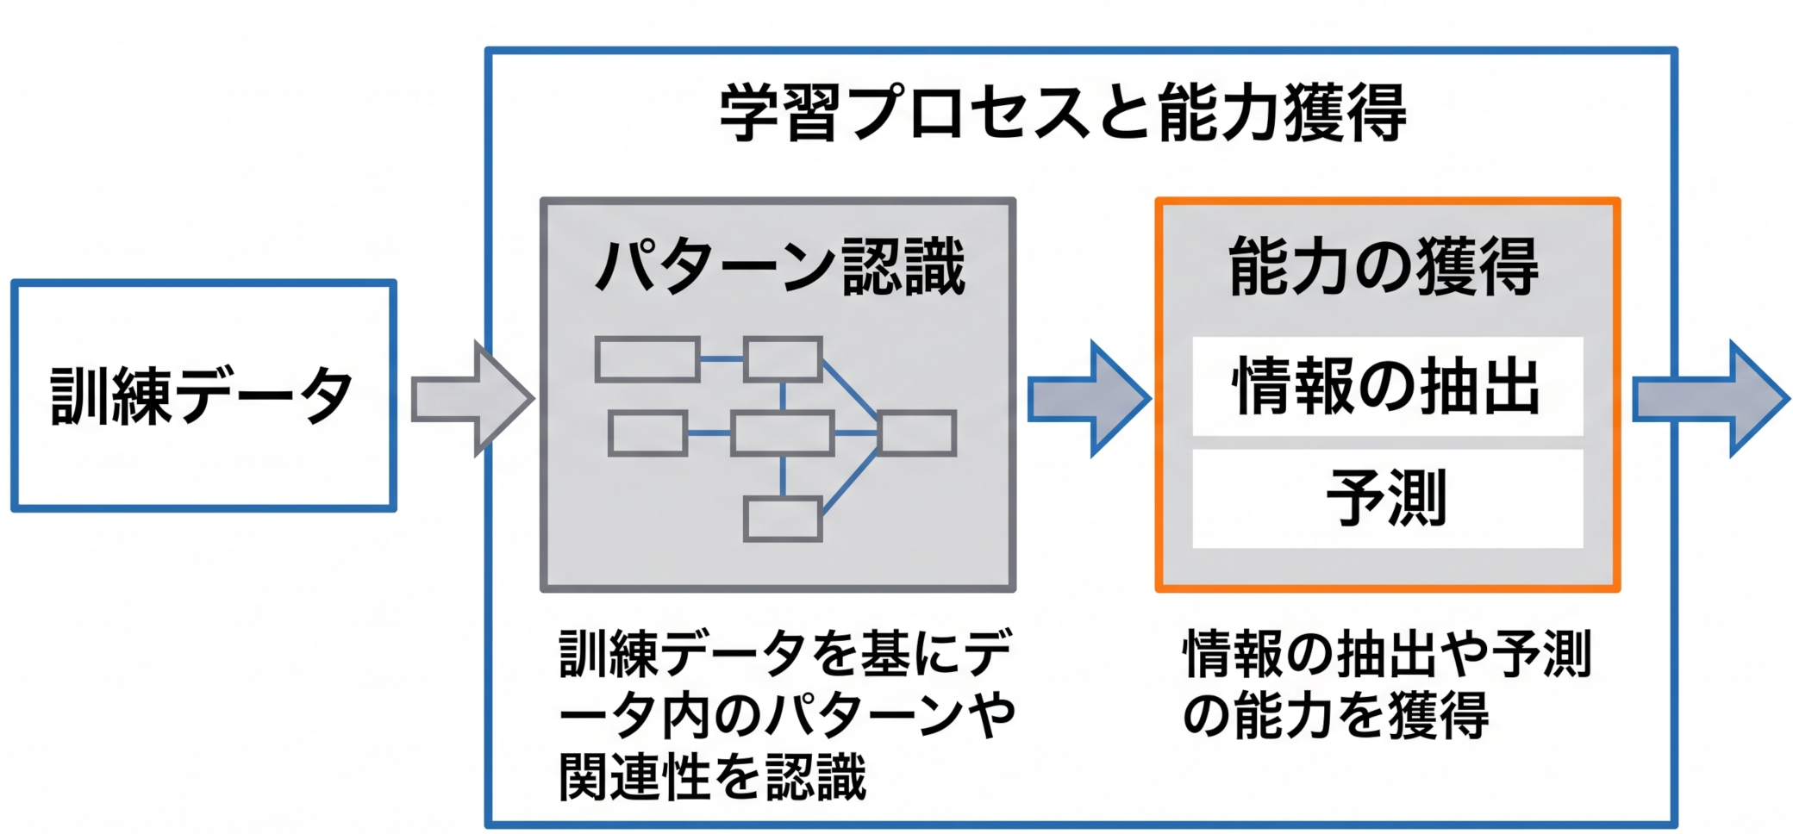
機械学習の特徴 ②パターン認識と情報処理
さまざまな応用

Slide 13
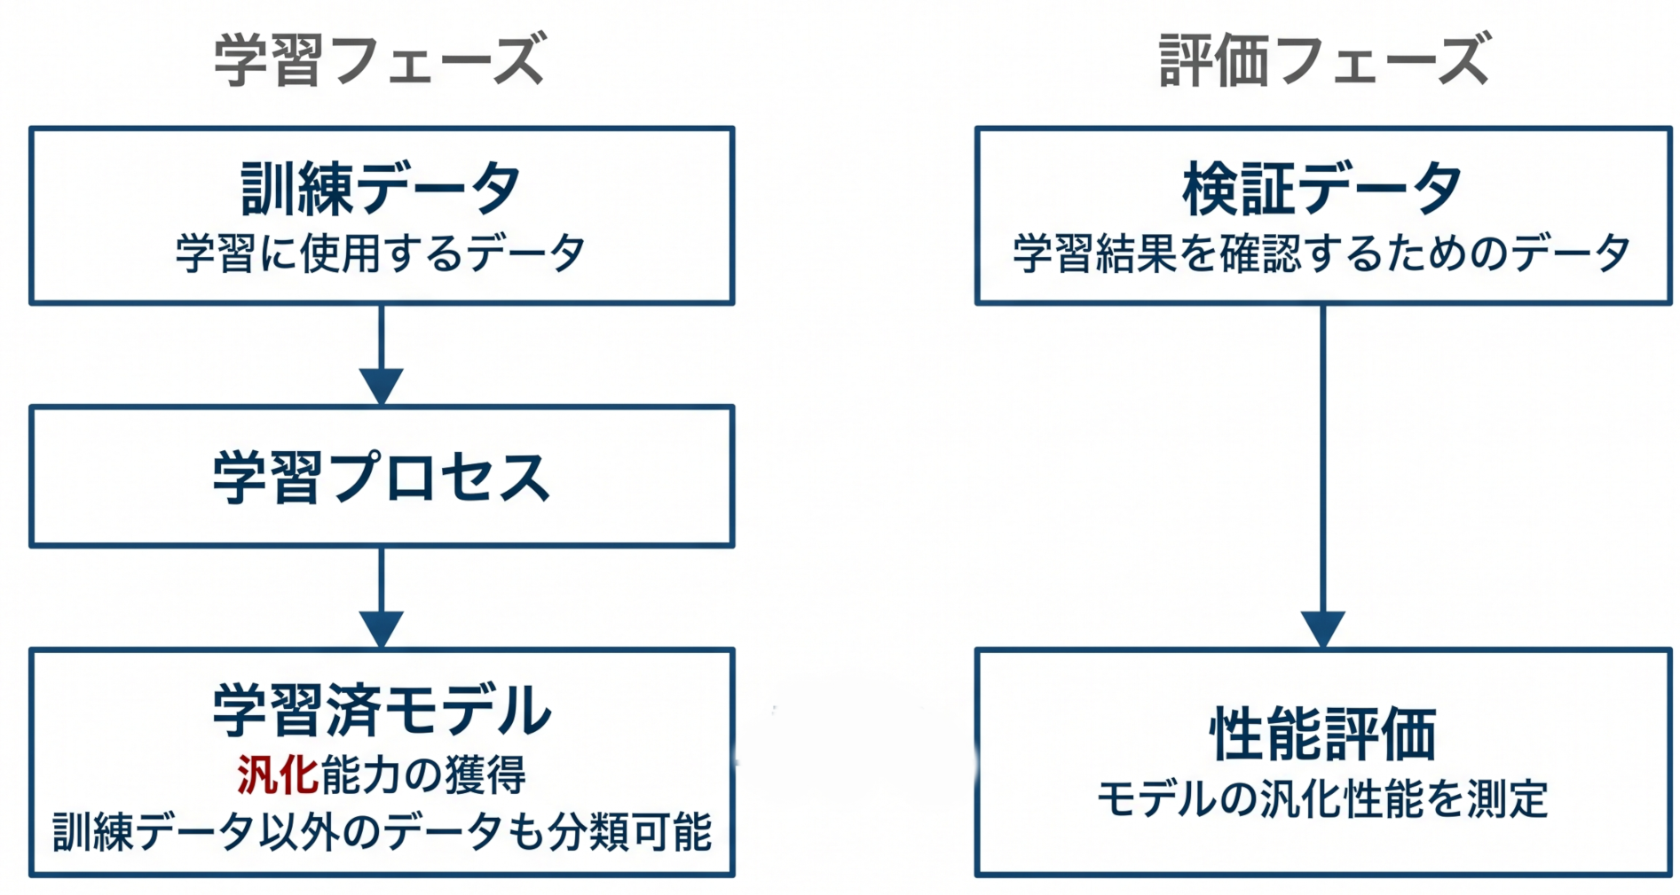
機械学習の特徴 ③学習と検証
検証
汎化：訓練データ以外も
分類・予測などできる能力
訓練データと検証データは異なるデータを使用する

Slide 14
6-3. ニューラルネットワークの学習プロセス

Slide 15
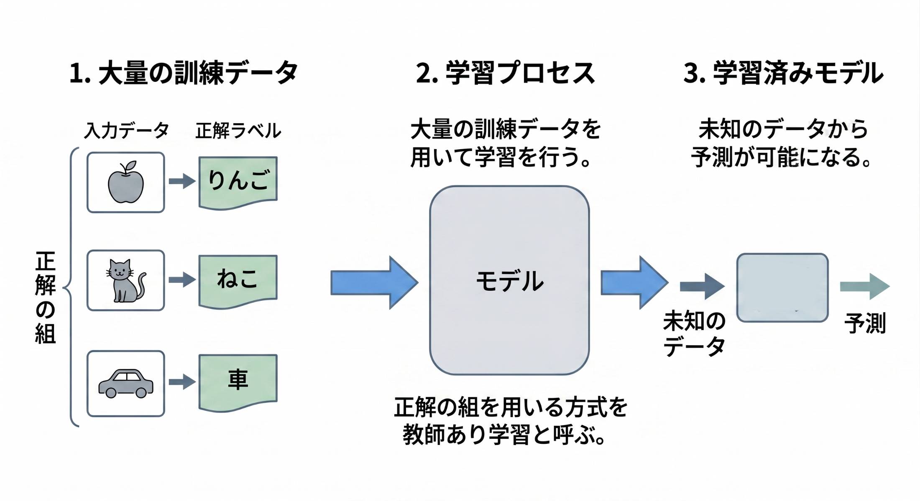
教師あり学習の仕組み
正解の組を用いる方式を 教師あり学習と呼ぶ．
（このほかに教師なし学習や強化学習といった方式もある．）
学習済み
モデル

Slide 16
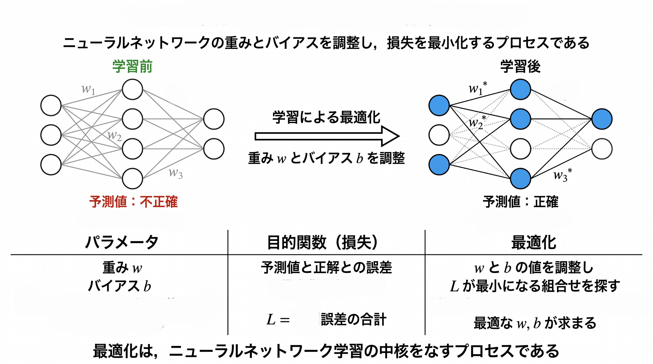
ニューラルネットワークの学習における最適化

Slide 17
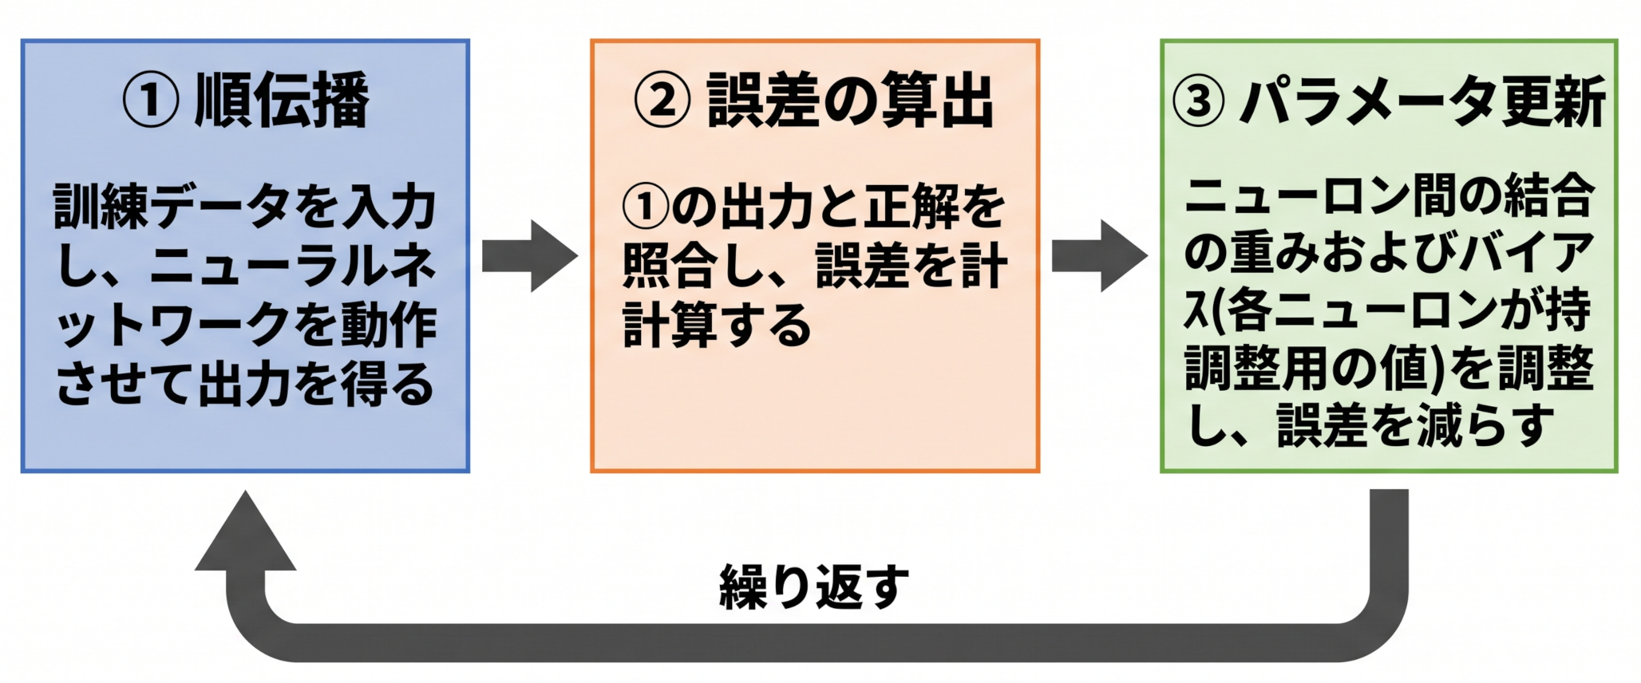
機械学習の学習３ステップ

Slide 18
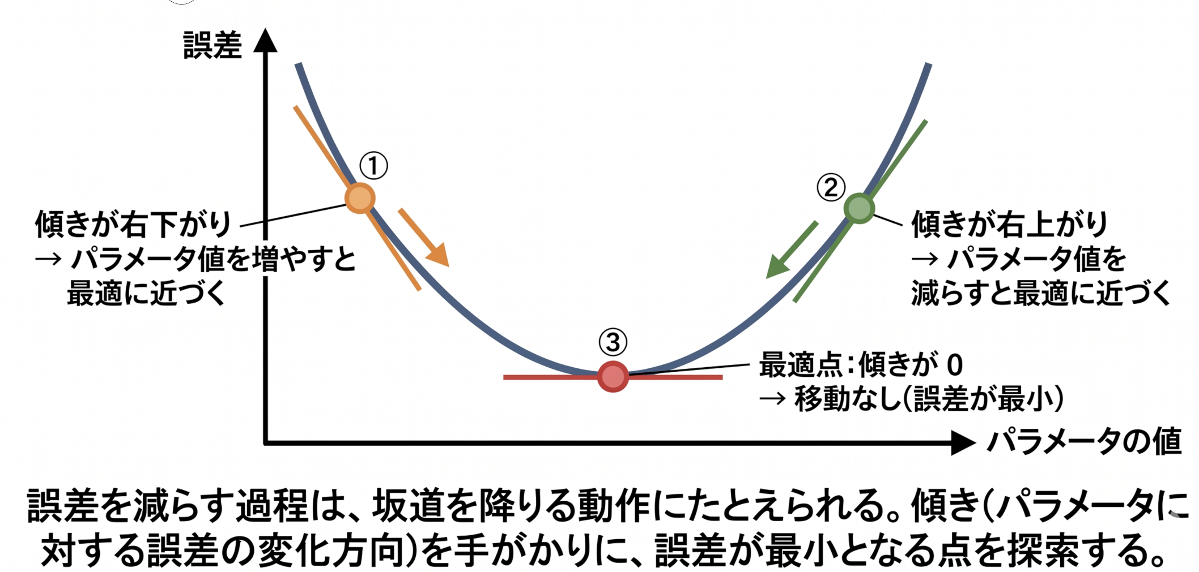
勾配降下のイメージ 坂道を降りるように誤差を減らす

Slide 19
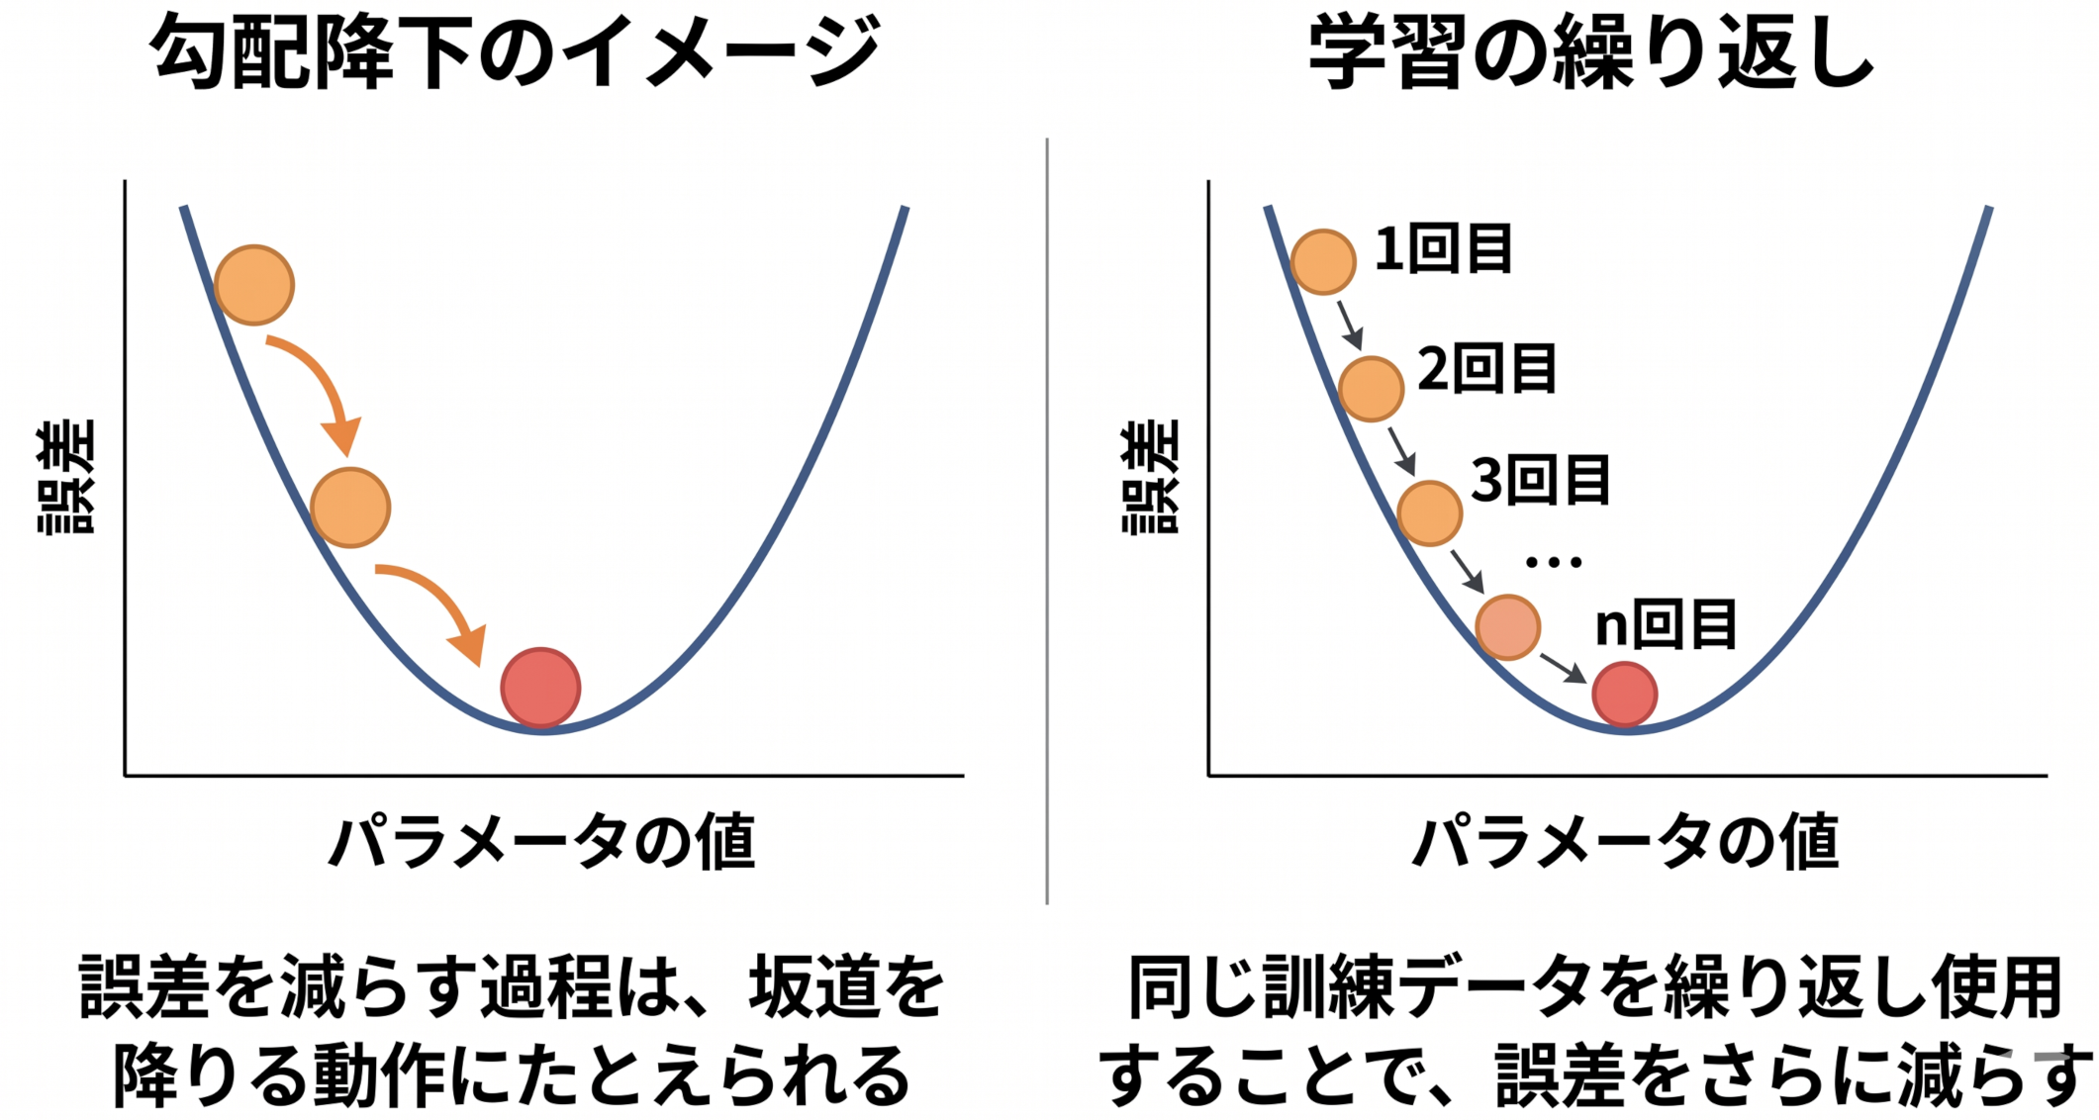
学習の繰り返しのイメージ

Slide 20
6-4. 汎化・過学習

Slide 21
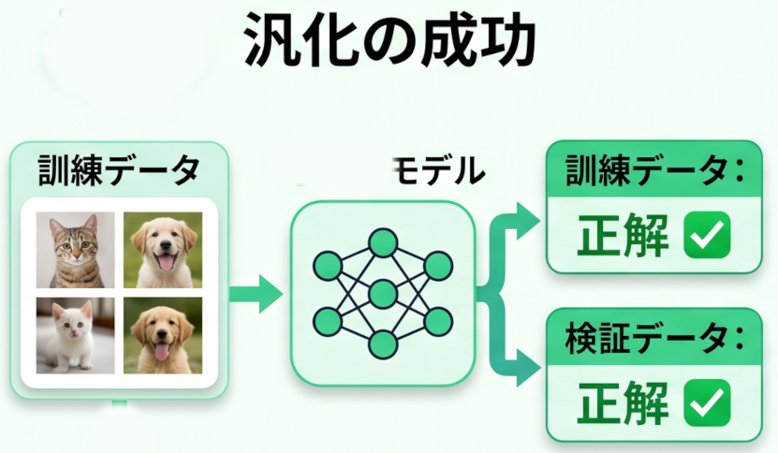
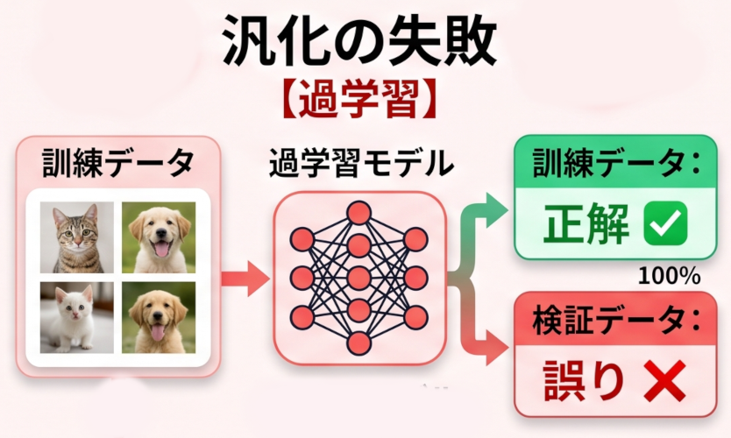
汎化の成功と失敗
汎化の成功：訓練データに対して正しい結果を出し、検証データに対しても正しい結果を出す
汎化の失敗：訓練データに対しては正しい結果を出すが、検証データに対して誤った結果を出す

Slide 22
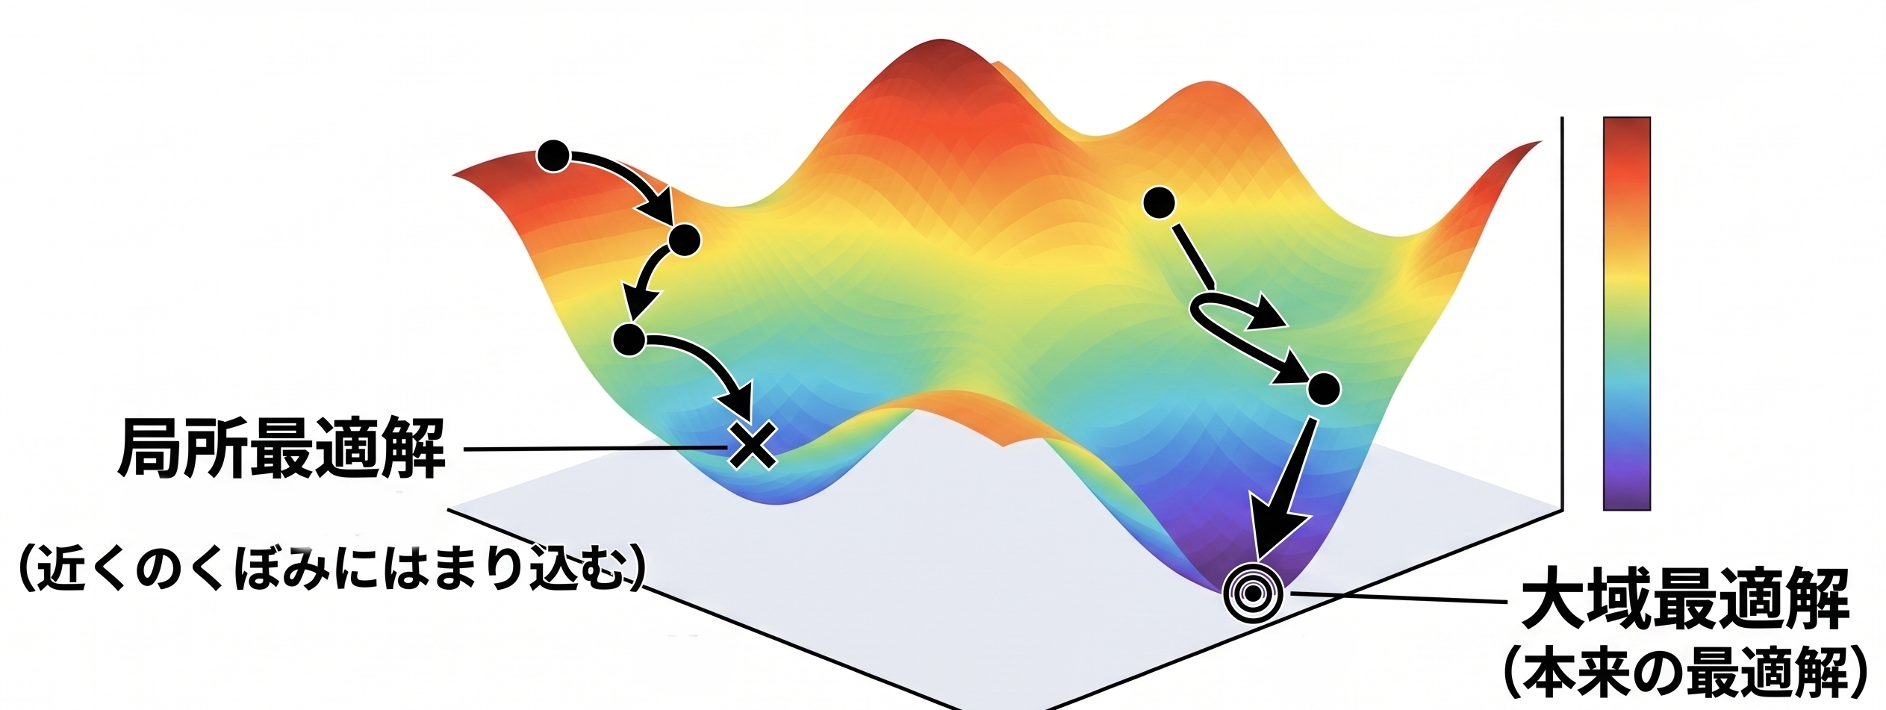
問題① 見せかけの正解
勾配降下法は、坂を下るようにして、最適解を探す。しかし、浅いくぼみ（局所最適解）にはまり最善の解（大域最適解）を見逃す場合がある

Slide 23
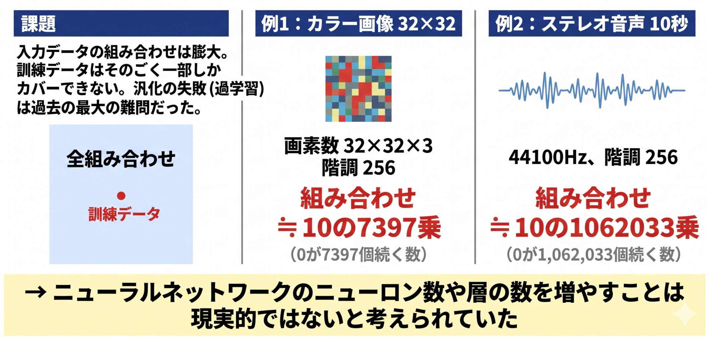
問題② 組み合わせ爆発

Slide 24
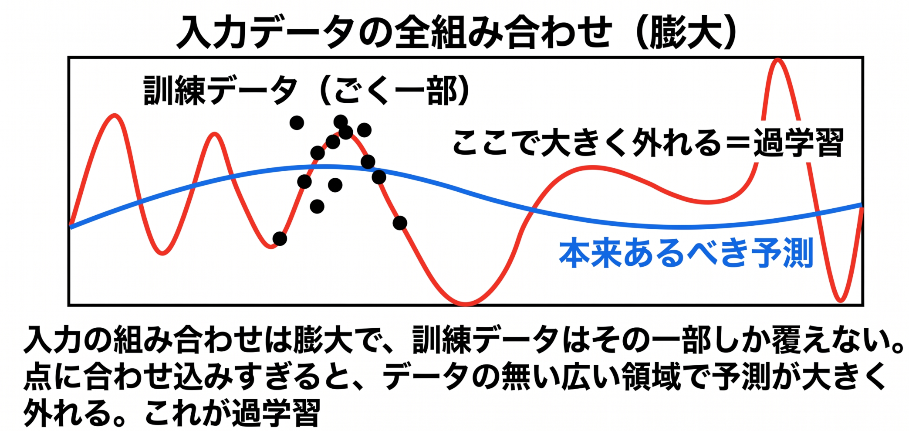
問題② 組み合わせ爆発と過学習

Slide 25
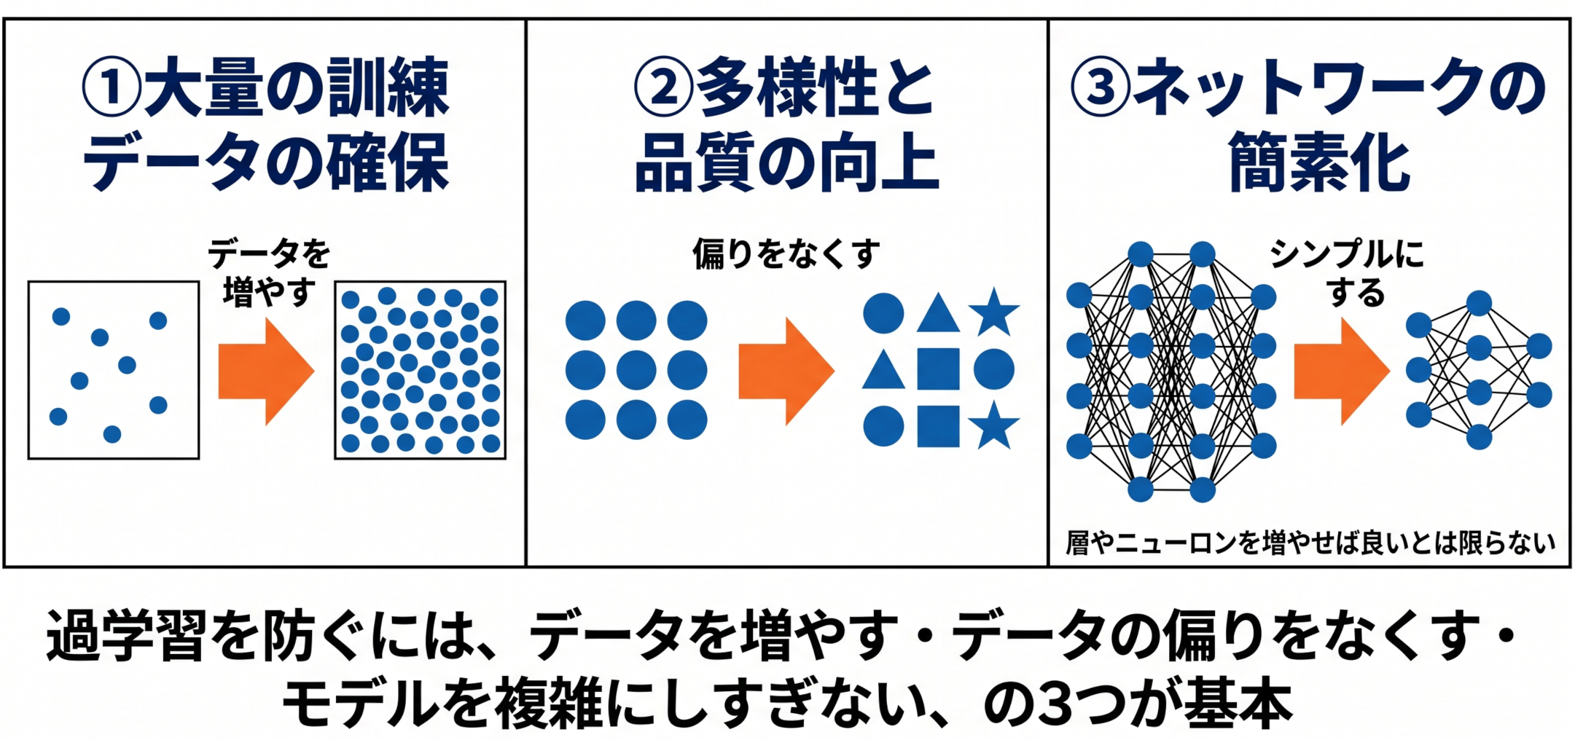
過学習を防ぐために

Slide 26
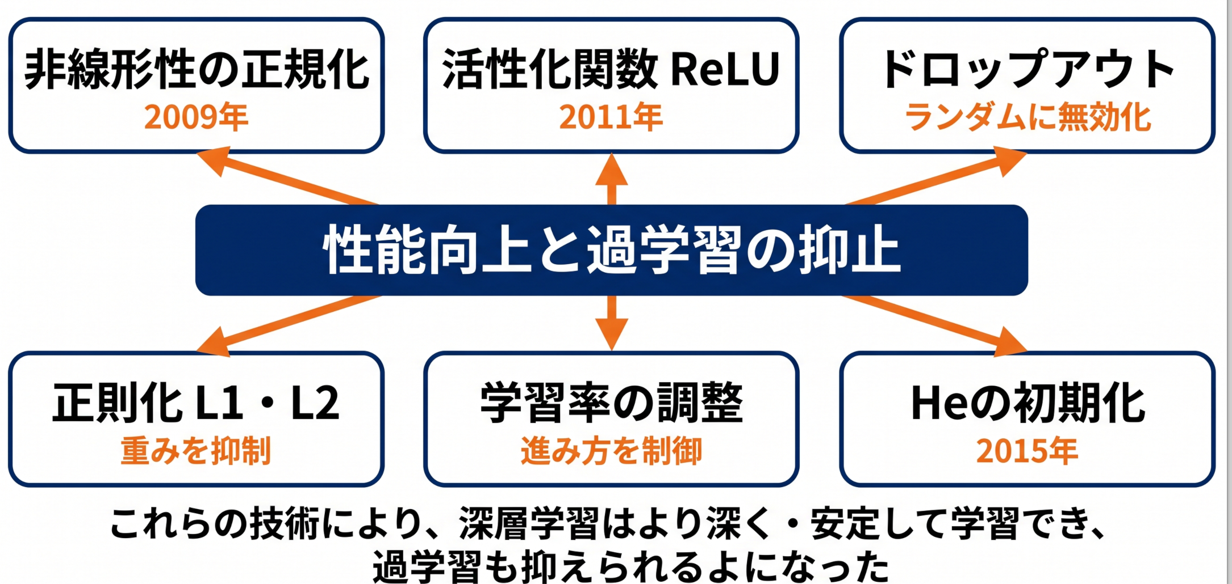
過学習を抑える新技術
※ 多様な技術を存在を説明（詳細は説明しない）。現在のプログラミングでは、これらが自動、もしくは簡単な設定で使用できる

Slide 27
6-5. 学習曲線

Slide 28
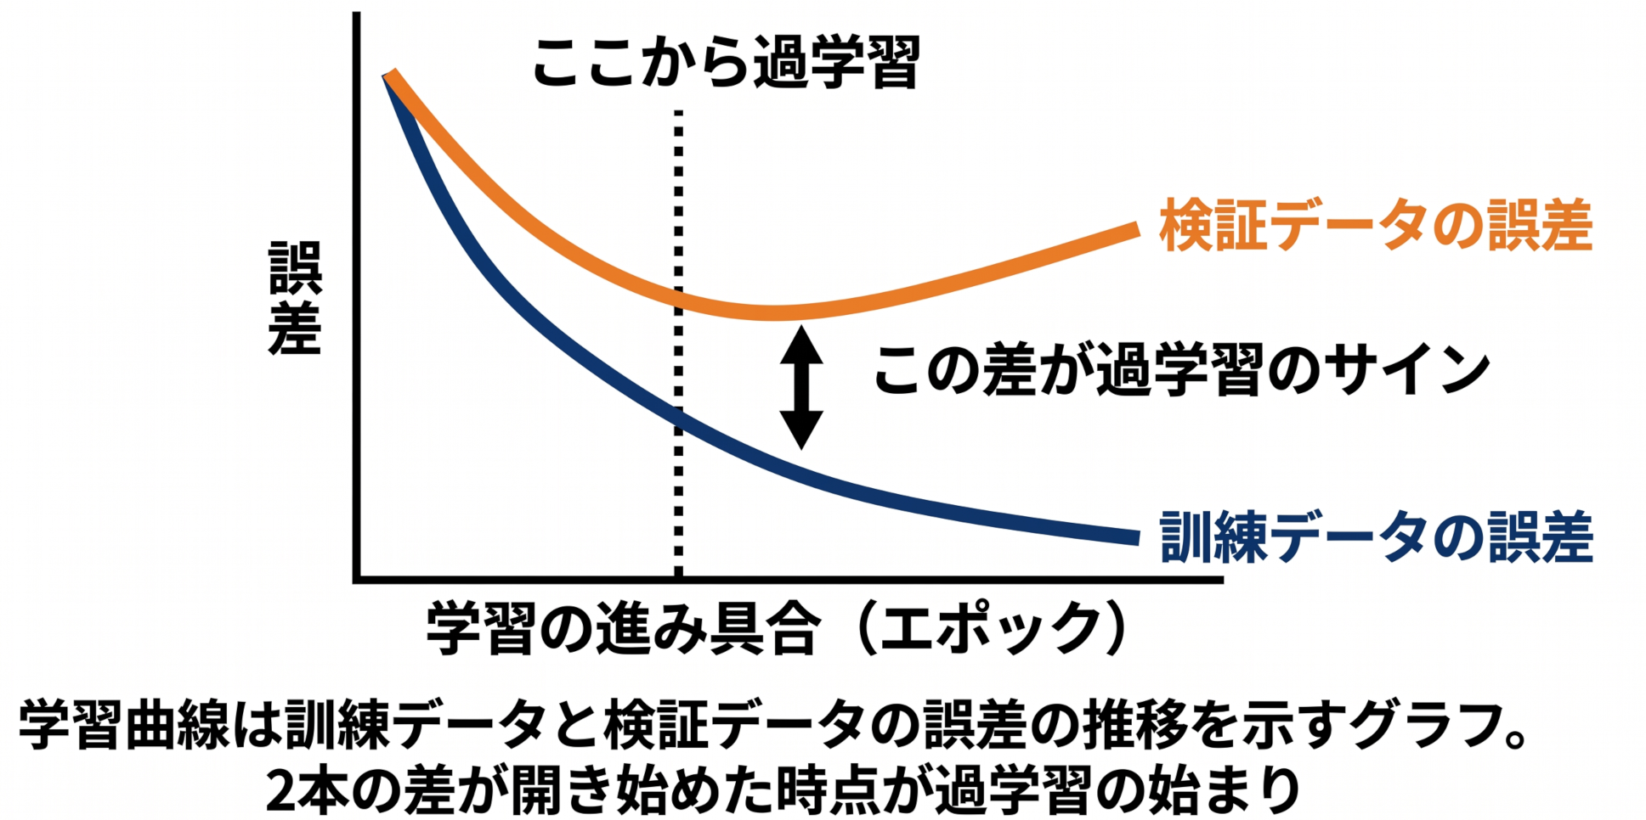
検証のための学習曲線
検証データを用いて、モデルの汎化性能を測定。学習が成功したかを検証。

Slide 29
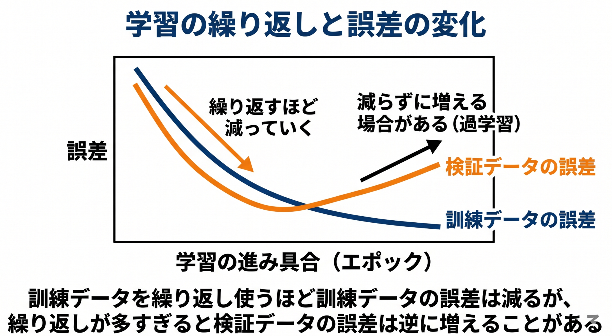
学習の繰り返しと誤差の変化

Slide 30
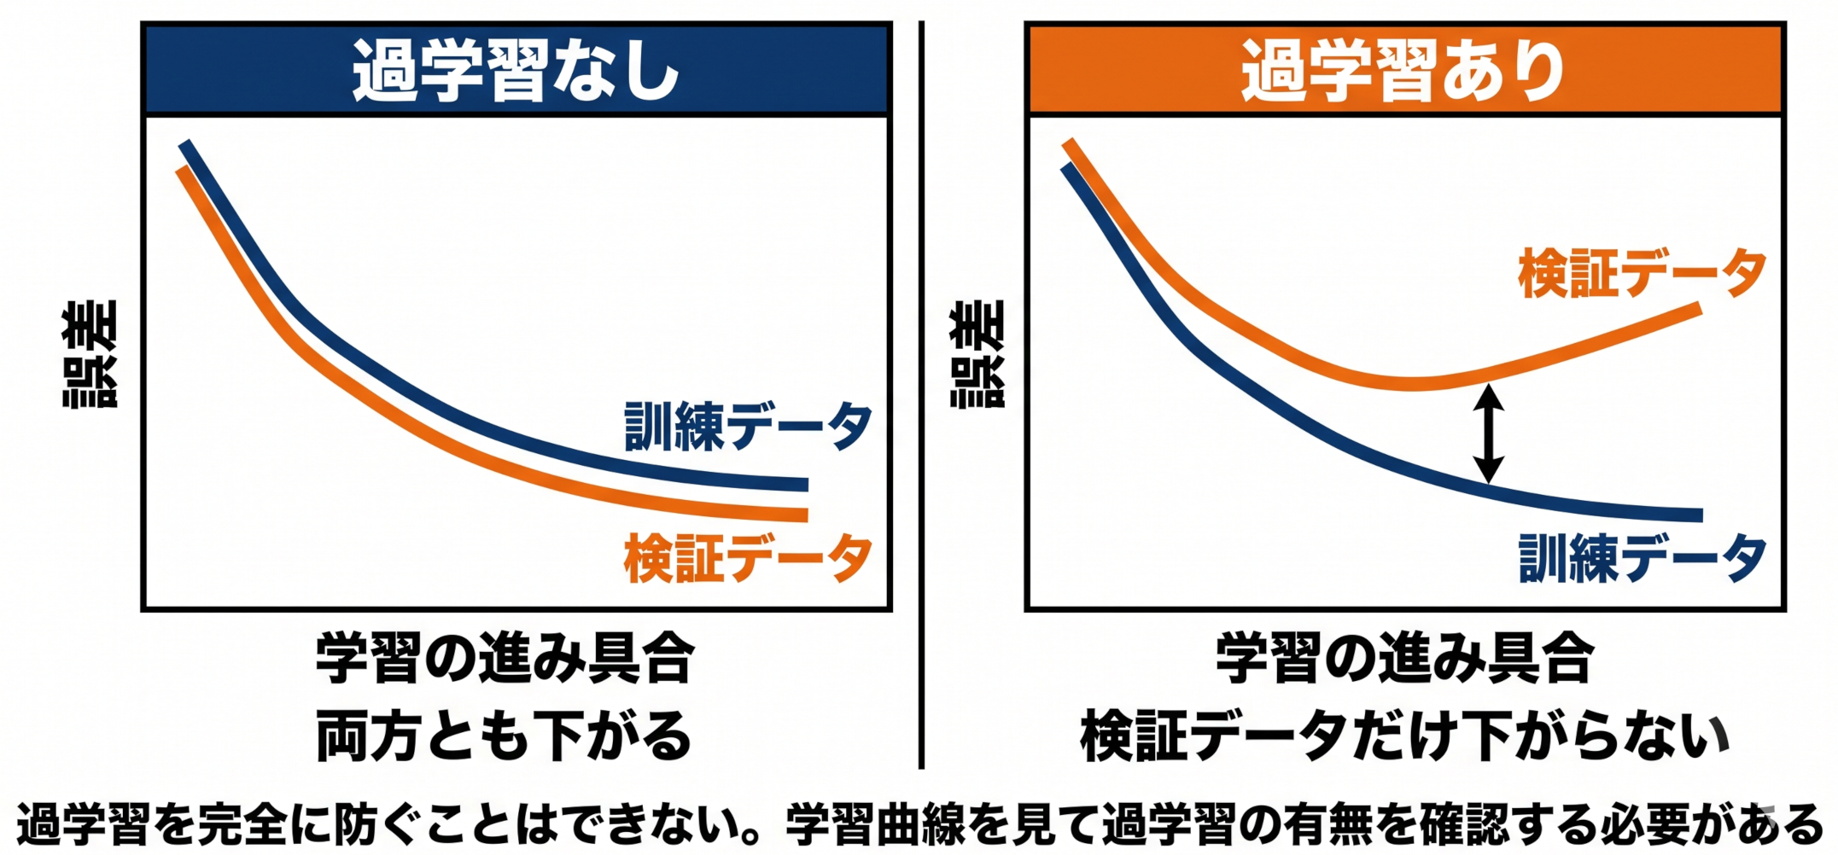
過学習なしのパターンと過学習ありのパターン
学習の繰り返しで、過学習が起きない場合と起きる場合がある

Slide 31
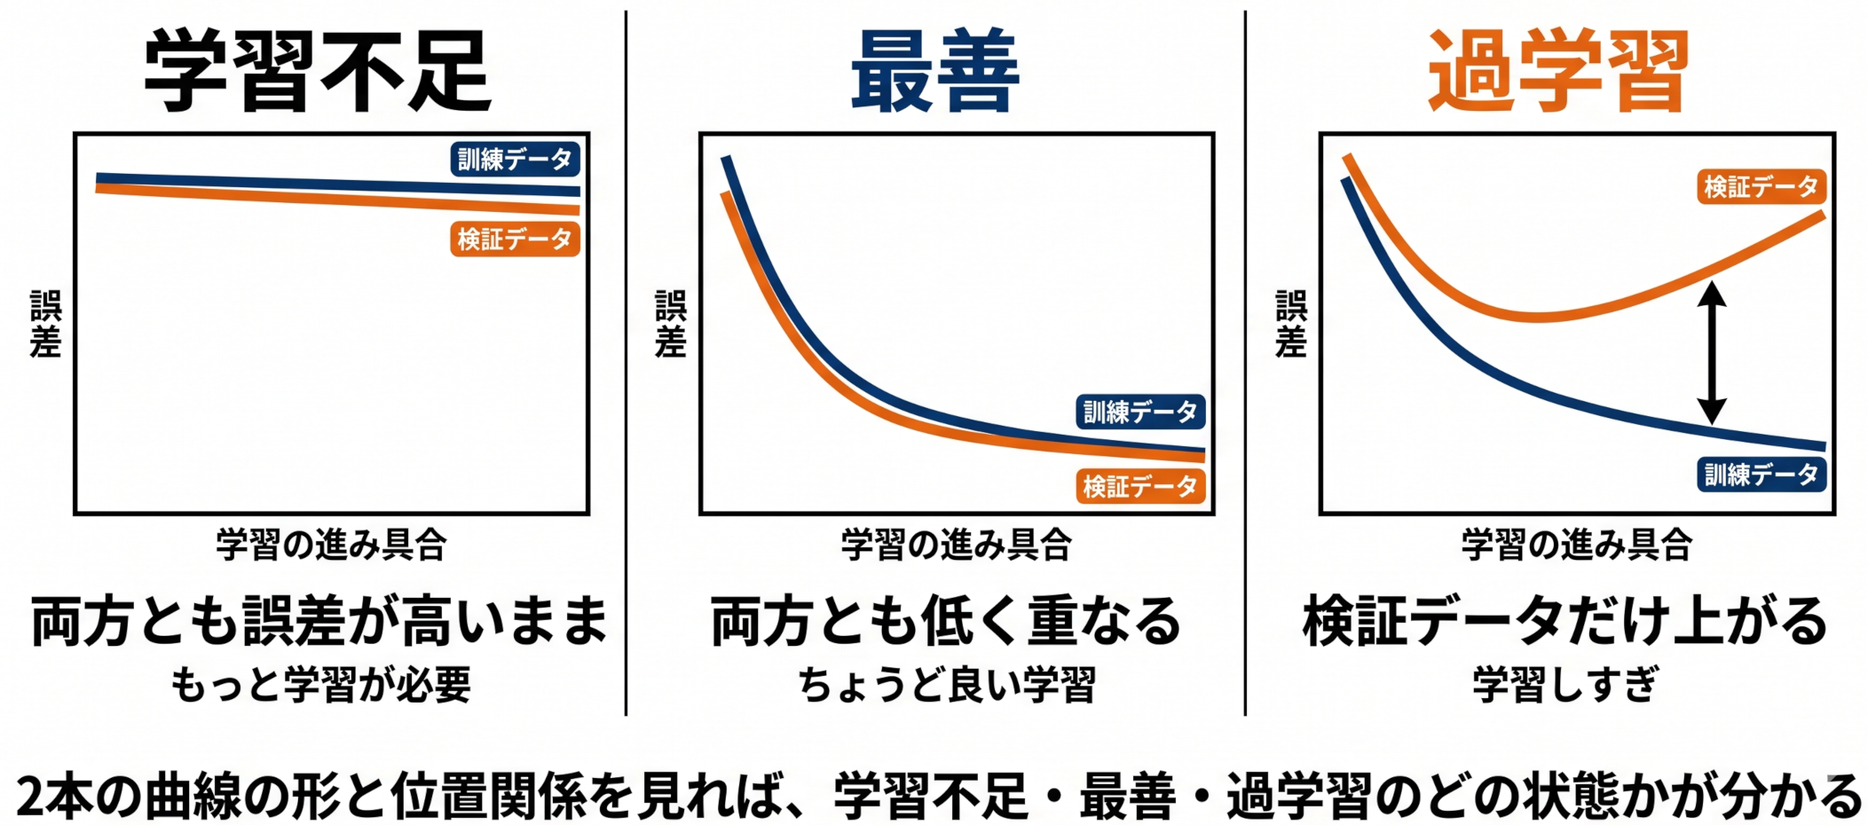
学習不足・最善・過学習の見分け方

Slide 32
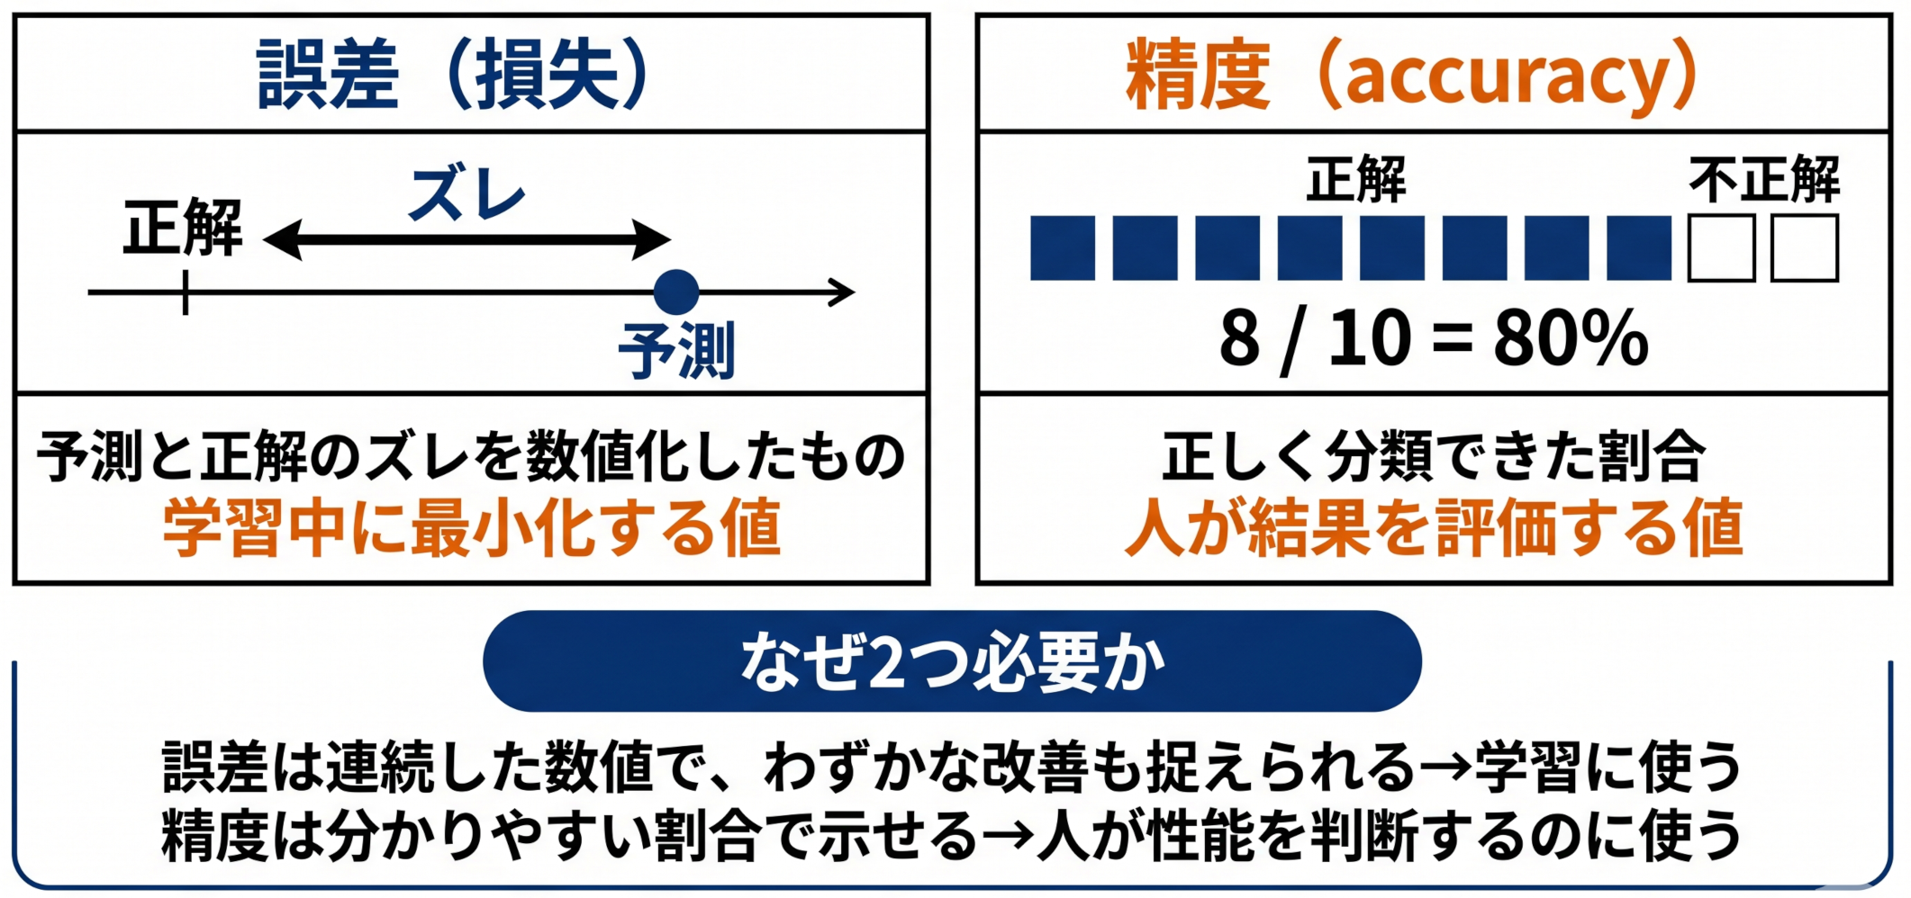
「誤差」と「精度」の違いと使い分け

Slide 33

演習

Slide 34
演習① 学習曲線の観察
4 つの画像（例：2、0、4、8）を分類し、各画像について 10 個の数値（各カテゴリの確率）が出力される様子を観察する演習である。
プログラムの公開：Google Colab 上で公開されている。
https://colab.research.google.com/drive/1IfArIvhh-FsvJIE9YTNO8T44Qhpi0rIJ?usp=sharing
実行結果、プログラム、説明を閲覧するだけであれば、Google アカウントは不要
プログラムを変更し再実行する場合は，Google アカウントが必要．

Slide 35
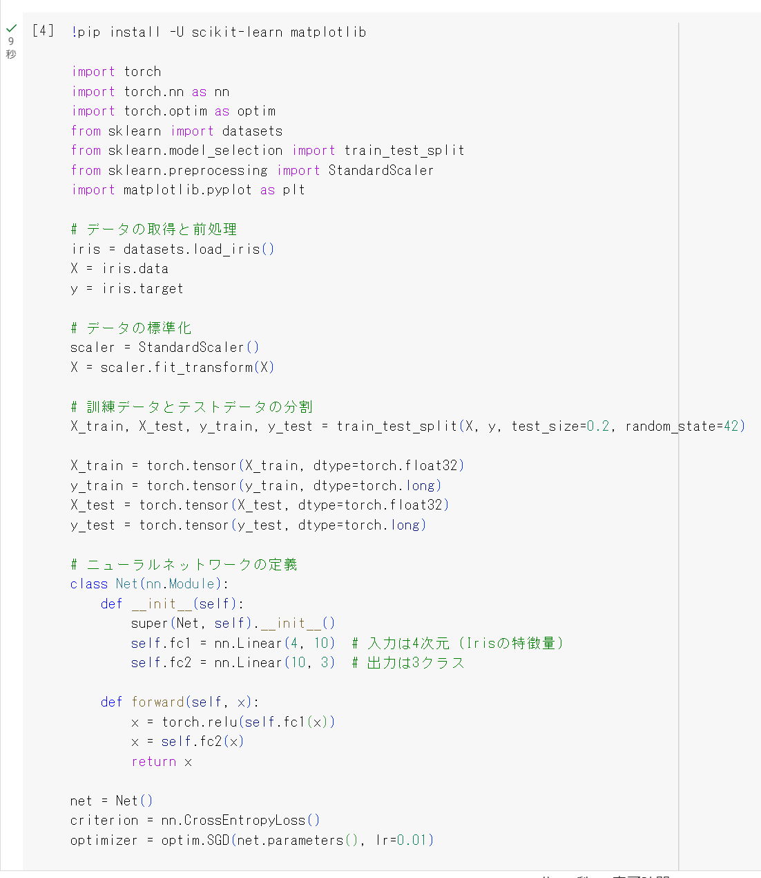
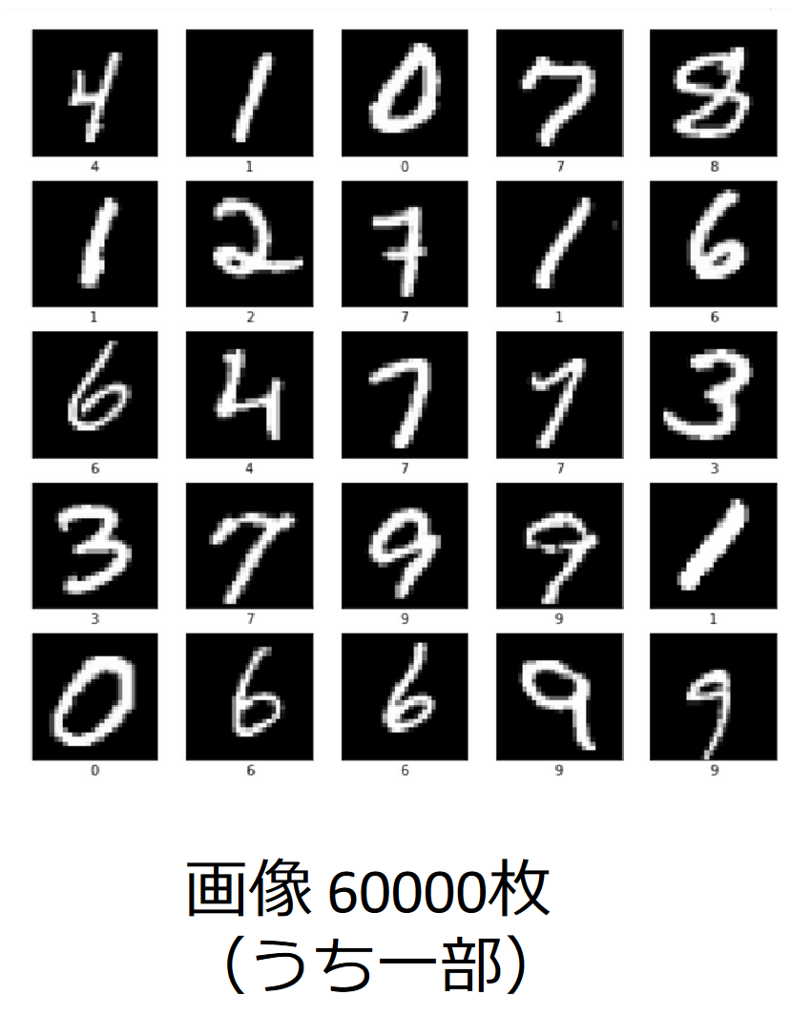
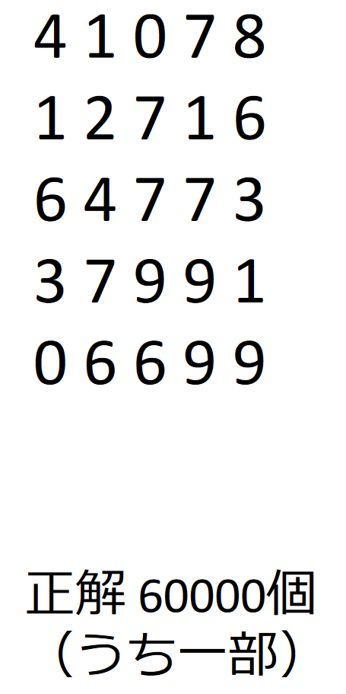
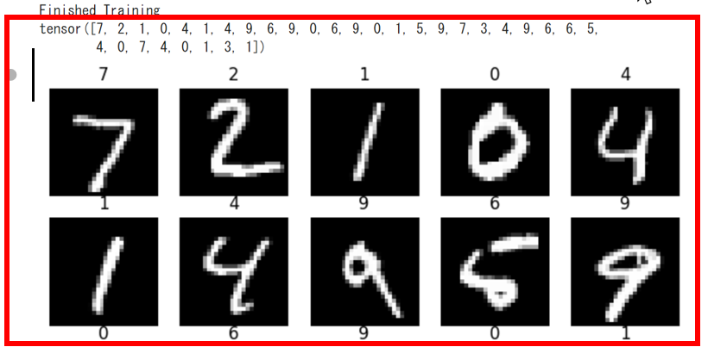
機械学習の訓練データと学習の仕組み
大量の訓練データを用いて学習を行う
機械学習のプログラムが訓練データを用いて学習を行う
プログラム
例：手書き数字の画像60000枚
それぞれの正解（4, 1, 0, 7, 8, ...）60000個
学習の結果，文字認識の能力を獲得する．学習ののち，新たな手書き数字の画像分類を行うことができる．
⇒訓練データとして使用する．

Slide 36
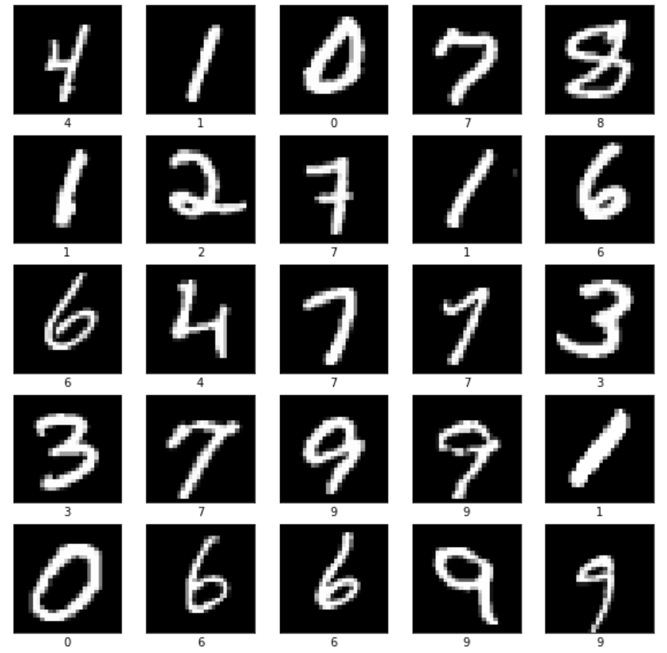
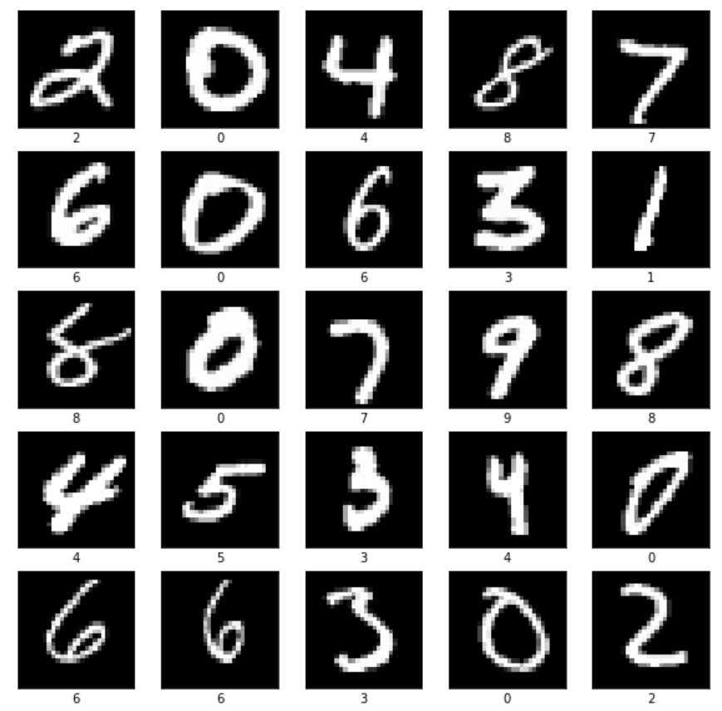
使用する訓練データと検証データ
訓練データ
検証データ
60000枚の画像と正解
抜粋
10000枚の画像と正解
抜粋

Slide 37
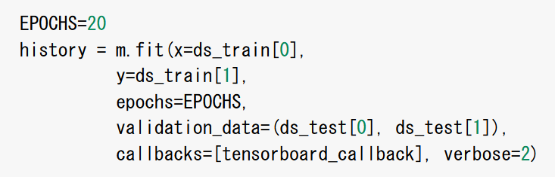
学習の繰り返しを行うプログラム
同じ訓練データを用いた学習を 20 回繰り返す。学習の繰り返しごとに、訓練データと検証データに対する精度や誤差を算出
学習の繰り返し回数は 20
訓練データの指定
検証データの指定

Slide 38
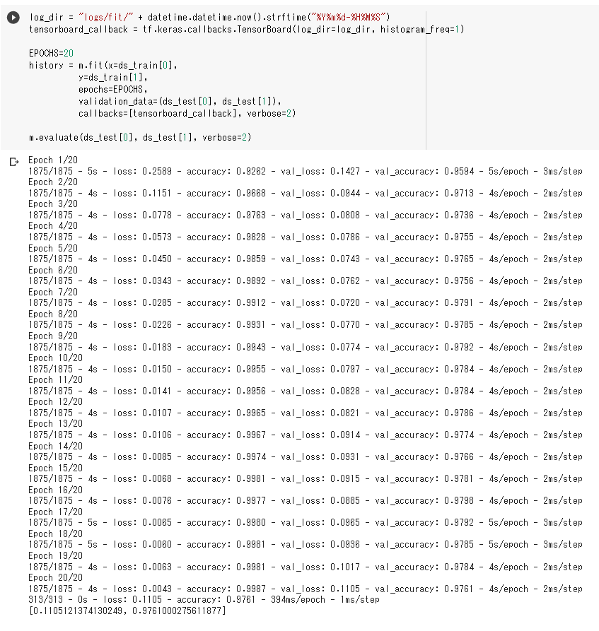
学習の繰り返しを行うプログラム
学習の繰り返しごとに、訓練データと検証データに対する精度や誤差が表示される
プログラム
実行結果

Slide 39
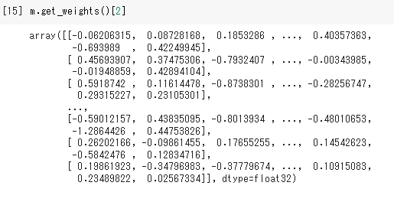
重みの観察
学習終了時の結合の重みが表示される
中間層：１２８個
最終層：１０個
結合の重みを表示した結果（抜粋）

Slide 40
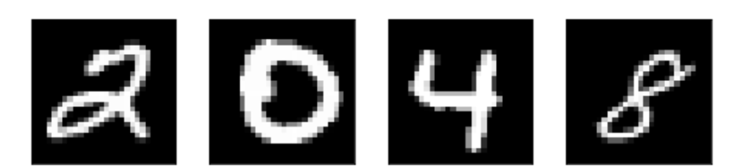
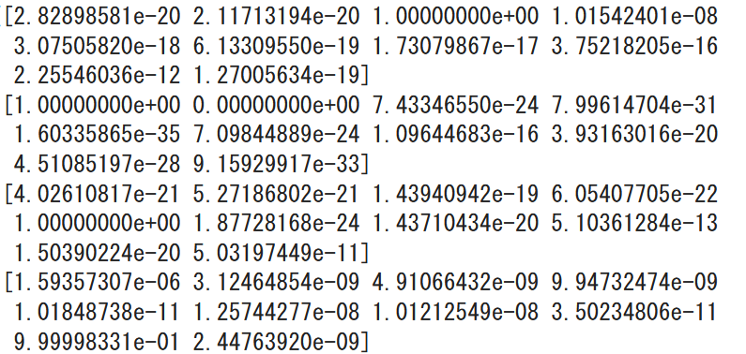
画像分類結果の確認
４つの画像を分類
分類結果 １０個の数値（最終層のニューロン数からの出力）
2
0
4
8

Slide 41
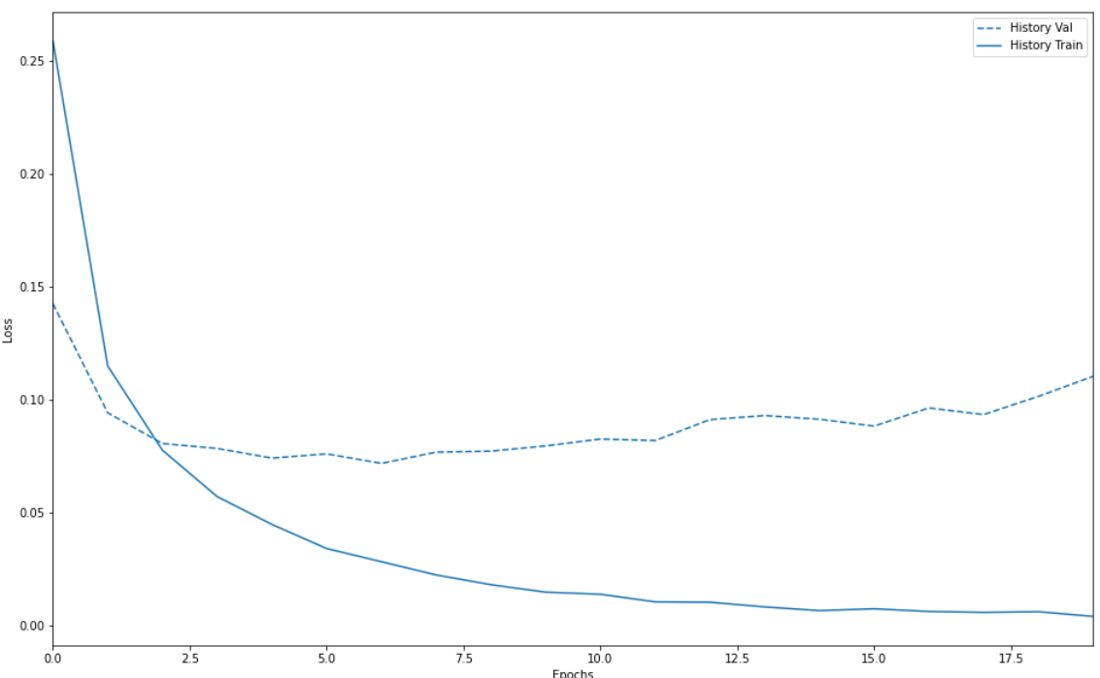
学習曲線の読み取り
学習の繰り返しでの，誤差などの変化をプロットしたグラフ
点線は，検証データでの
誤差の変化
実線は，訓練データでの
誤差の変化
学習不足
過学習
最善
学習の繰り返し

Slide 42
演習② ニューロン数の異なるニューラルネットの学習曲線の比較
３種類のモデル
中間層のニューロン数 400
中間層のニューロン数 4000
中間層のニューロン数 40000
プログラムの公開：Google Colab 上で公開されている。
https://colab.research.google.com/drive/1-UWl-WEPmmNo-S_O17E5XPkF4tphE6xz?usp=sharing
実行結果、プログラム、説明を閲覧するだけであれば、Google アカウントは不要
プログラムを変更し再実行する場合は，Google アカウントが必要．

Slide 43
分類精度の比較
20 回の学習の繰り返しののち、検証データでの分類の正解率を計測
ニューロン数 | 分類精度
400 | 0.983
4000 | 0.983
40000 | 0.983
結果はいずれも 0.983。この場合、分類精度はほとんど変化しない。
【考察】10 倍、100 倍になると、結合の数も 10 倍、100 倍となり、探索空間（学習で調整すべきパラメータの組み合わせ全体の広がり）の大きさも 10 倍、100 倍になる。しかし、精度の向上が保証されるわけではない。コンピュータの動作は遅くなり、過学習の可能性が高まる場合もある。

Slide 44
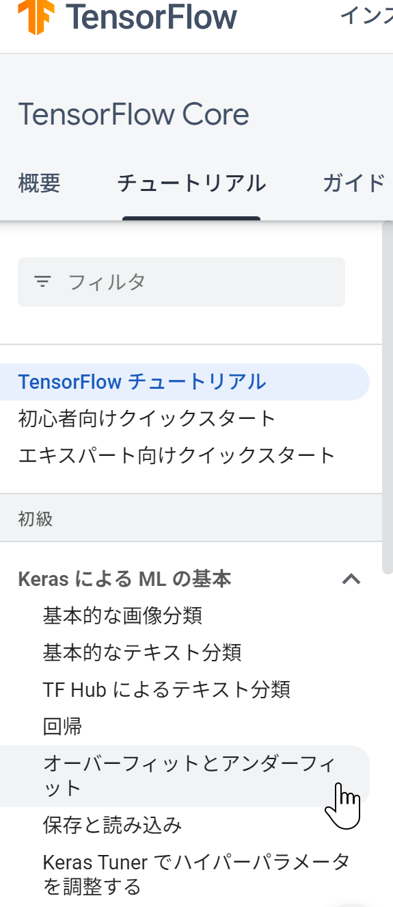
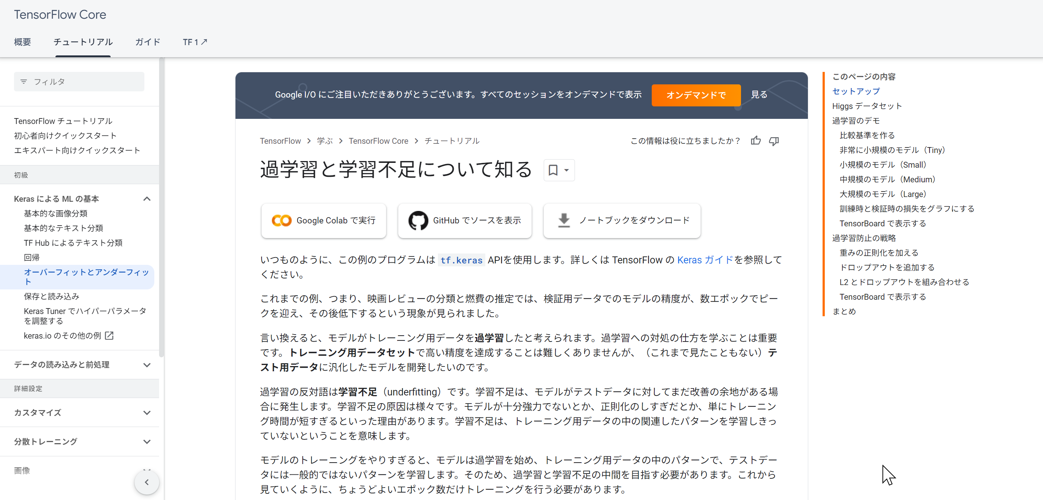
演習③ 学習曲線の例
① パソコンの Web ブラウザで，次のページを開く
https://www.tensorflow.org/tutorials
② 左側のメニューの「Keras による ML の基本」を展開，「オーバーフィットとアンダーフィット」をクリック
③ 記載の説明等をよく読み、理解を深める

Slide 45
精度向上等の改良の試み
ドロップアウト
結合の重みの正則化
L1，L2，Elastic Net など
最適化手法のバリエーション
Adadelta, Adagrad, Adam, RMSprop, SGD など
誤差である損失の算出法（損失関数）のバリエーション
binary_crossentropy, categorical_crossentropy,
cosine_similarity, kld, kullback_leibler_divergence, mae など
学習の高速化
バッチ など

Slide 46
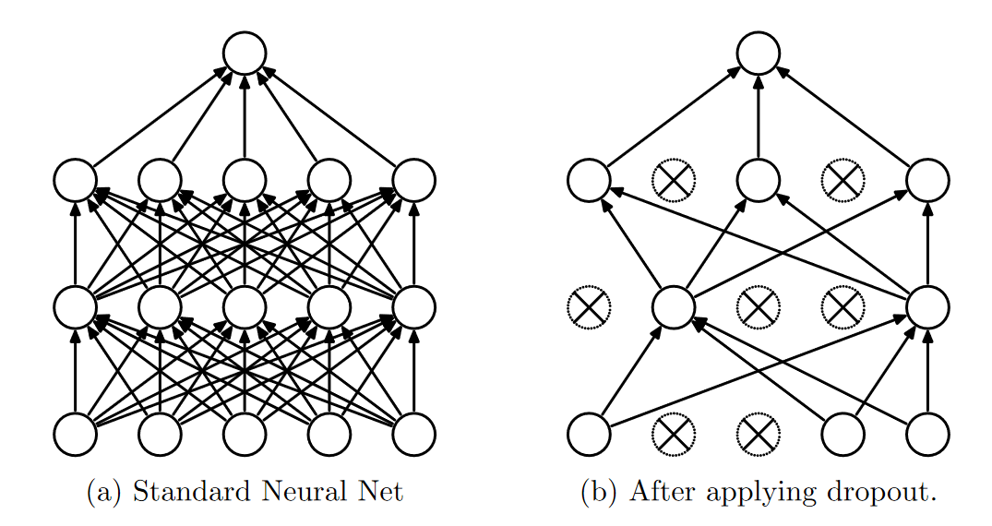
ドロップアウト
学習時にユニットをランダムに選び、存在しないものとして扱う手法。過学習の抑制を目的とする（2014 年発表、Srivastava ら）
Nitish Srivastava, Geoffrey Hinton, Alex Krizhevsky, Ilya Sutskever, Ruslan Salakhutdinov. Dropout: A Simple Way to Prevent Neural Networks from Overfitting. The Journal of Machine Learning Research, Volume 15 Issue 1, January 2014 Pages 1929-1958
http://www.cs.toronto.edu/~rsalakhu/papers/srivastava14a.pdf

Slide 47
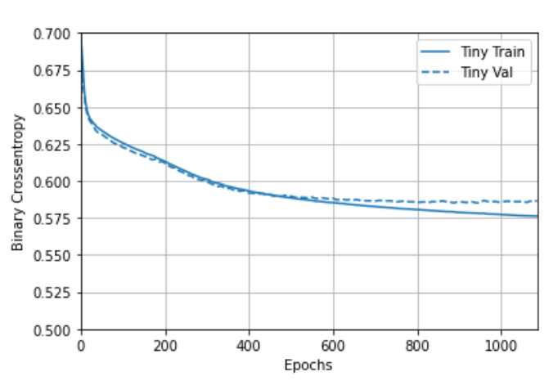
見どころ① 学習曲線
学習曲線は、訓練データと検証データの誤差の推移を表したグラフ
Train （実線）は訓練データ、Val（破線）は検証データに対する誤差を示す

Slide 48
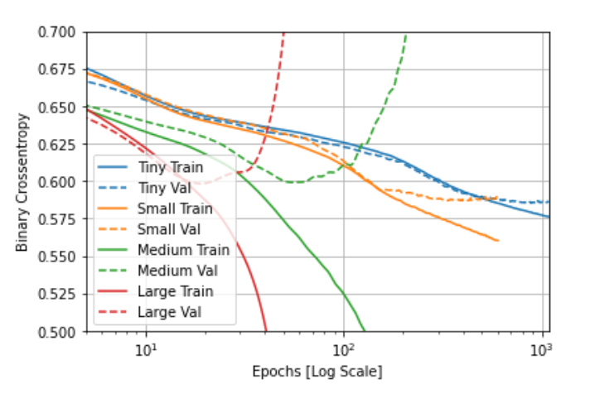
見どころ② 4 種類のニューラルネットワークの比較
ニューラルネットワークのニューロン数や層を増やすことが4 種類のニューラルネットワークの比較
Tiny（1 層目のユニット数 16）
Small（1 層目 16、2 層目 16）
Medium（1 層目 64、2 層目 64、3 層目 64）
Large（1 層目 512、2 層目 512、3 層目 512、4 層目 512）を比較
〇 Medium と Large では過学習が発生

Slide 49
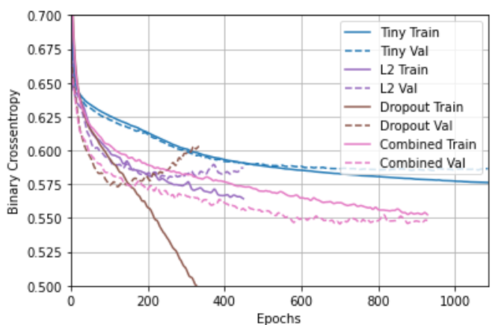
見どころ③ 過学習を防止する技術
過学習が起きていた「Large」に対し、L2正則化とドロップアウトを適用
青：Tiny
紫：Large + L2正則化
茶：Large + ドロップアウト
赤紫：Large + L2 正則化 +
ドロップアウト
Train （実線）は訓練データでの誤差。Val（破線）は検証データでの誤差
４種類のニューラルネットワーク

